Slide 1
国自然项目形式审查常见问题清单
科研院基础办
2024年4月23日

Slide 2
问题1：未按指南要求填写申请代码1和主要研究方向
重点项目、联合基金项目、国际（地区）合作研究与交流项目等指南会对申报代码1有要求！
部分项目还会对主要研究方向有强制要求，必须按照指南规定的代码范围中选取，否则形审不合格！

Slide 3
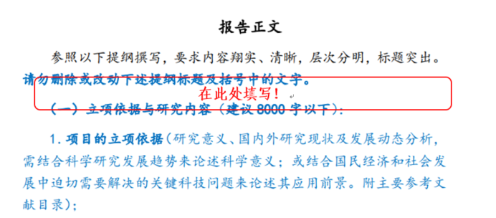
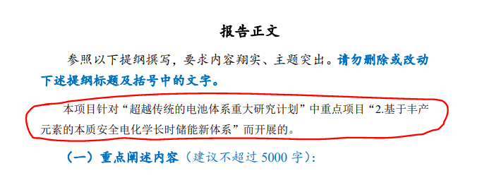
问题2：未按指南要求在正文部分增加相关情况说明
部分重点项目、重大研究计划等指南会要求在申请书正文部分“立项依据”之前增加相关创新性说明，或者是明确对应本项目指南中的资助研究方向，否则形审不合格！

Slide 4
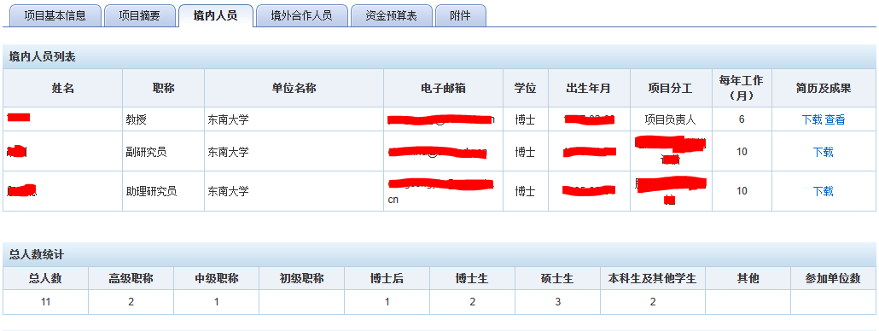
问题3：参与人员与职称数量不一致
参与人数量（超过10个的只填10个）一定要和下方高级、中级、初级和博士后数量保持一致，否则形审不合格！（博士后如有助理研究员职称，可归类中级职称或博士后都可以，但只能计1次）。博士生、硕士生、本科生等学生不允许列在表中。
不清楚职称级别的，请自行查看职称对照表：职称系列（专业）各层级名称 (mohrss.gov.cn)

Slide 5
问题4：预算说明书格式不正确
1、直接费用必须按照设备费、业务费、劳务费三个类别填报！否则形审不合格！
2、必须要对合作研究单位资质及资金外拨情况、自筹资金进行必要说明。

Slide 6
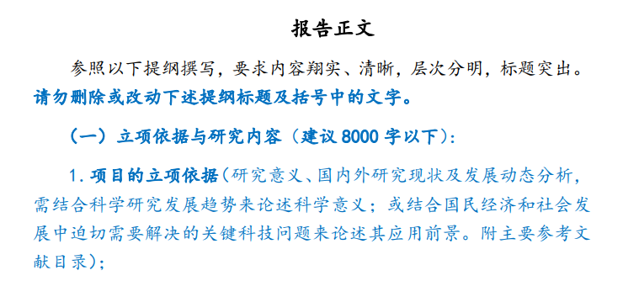
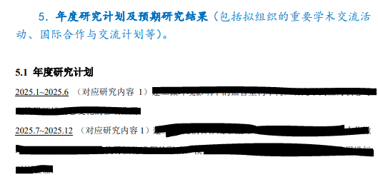
问题5：报告正文格式不正确
1、抬头必须是“报告正文”，不能说“正文：”或“二、正文”。
2、蓝色的提纲标题及括号中的文字不得删除或改动。
3、年度研究计划及预期研究结果：2025年1月1号开始，与研究期限一致，不能有间隔，不能有打字错误。
起止日期与项目研究期限一致，有部分老师使用旧版申报书，开始时间2021/2022/2023
每个时间段衔接：不能有间隔，错误示例：2025年1月-2025年10月，2026年1月-2026年12月，出现了两个月的间隔，不合格。
其他低级错误：20119年、20xx年2月30日、9月31日
建议按年度撰写
4、不能漏预期研究成果！（可单独写一段，或穿插在每个研究年度内）

Slide 7
问题6：报告正文其他需要说明的情况格式不对
其他需要说明的情况，如果没有内容，一律写 无 ，不得删除，或者不填。

Slide 8
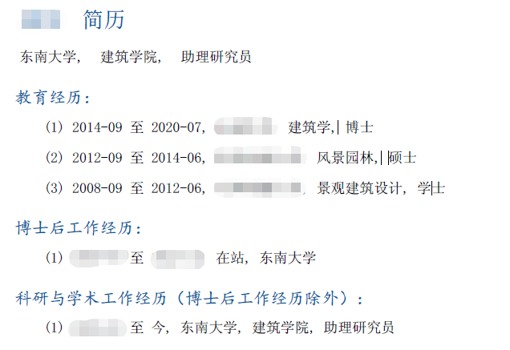
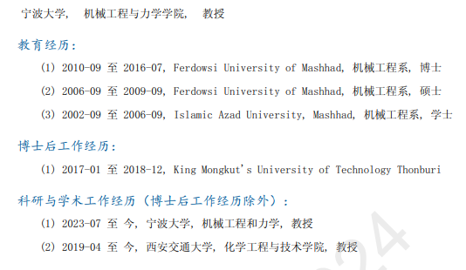
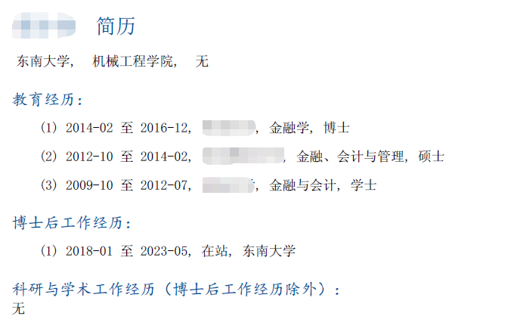
问题7：简历抬头职称与学术经历不一致
抬头职称与科研与学术工作经历至今段职称一致，访问学者职称填写无。
注意博士后职称，有助理研究员职称填在科研与学术工作经历中，没有职称认定在科研与学术工作经历填无。
有助理研究院职称证书
无助理研究院职称证书
机械工程与力学学院 与 机械工程和力学 不一致

Slide 9
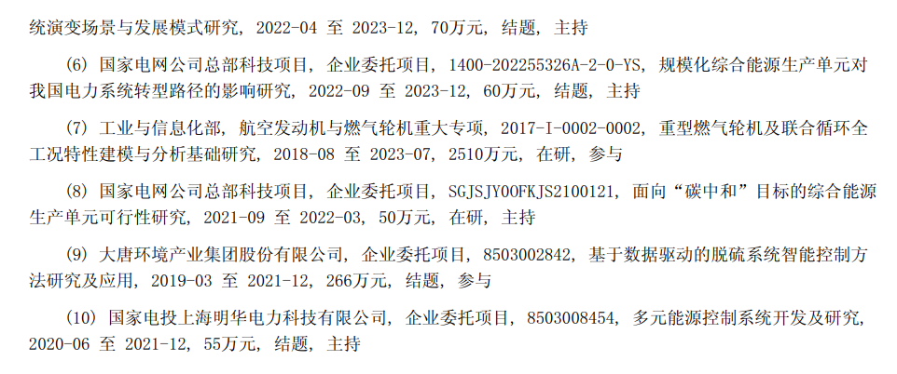
问题8：简历近五年其他项目填写错误
近五年主持或参加的其他科研项目/课题（国家自然科学基金项目除外）指的是近五年获批立项的项目，比如2024年申报，应该是2019年1月1日及之后获批立项的项目，依次顺延。
项目（2）非近五年，删除！
项目（7）非近五年，删除！

Slide 10
问题9：附件未按要求上传材料
请按照正确的申报书填报说明与撰写提纲（特别是交叉学部，不要选错学部！）提供附件。
要求传申请人近五年代表作，则必须要传2019年1月1日及以后发表的与申请项目相关的代表性论文！2024年申报要求传2019年1月1日及以后，以此类推。
合作创新研究团队、外国学者研究基金项目、各类国际（地区）合作研究与交流项目中要求的合作协议等项目要求上传协议，按照科研院基础办业务办理说明一：国家自然科学基金申报各类用印申请及填报说明 (seu.edu.cn)进行办理。
不要选错学部，申报书的填报说明差别很大！
5篇代表作附件名称建议格式！

